Slide 1


CHÀO MỪNG CÁC EM ĐẾN VỚI
BÀI HỌC LỊCH SỬ 7
Giáo viên: …
HÀ NỘI
HẢI PHÒNG
VINH
ĐÀ NẴNG
NHA TRANG
TP HCM

Slide 2
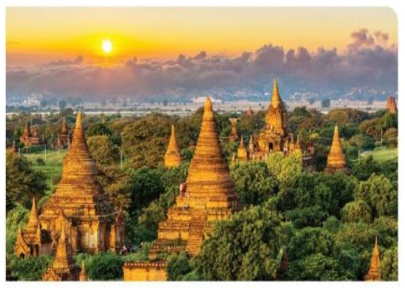
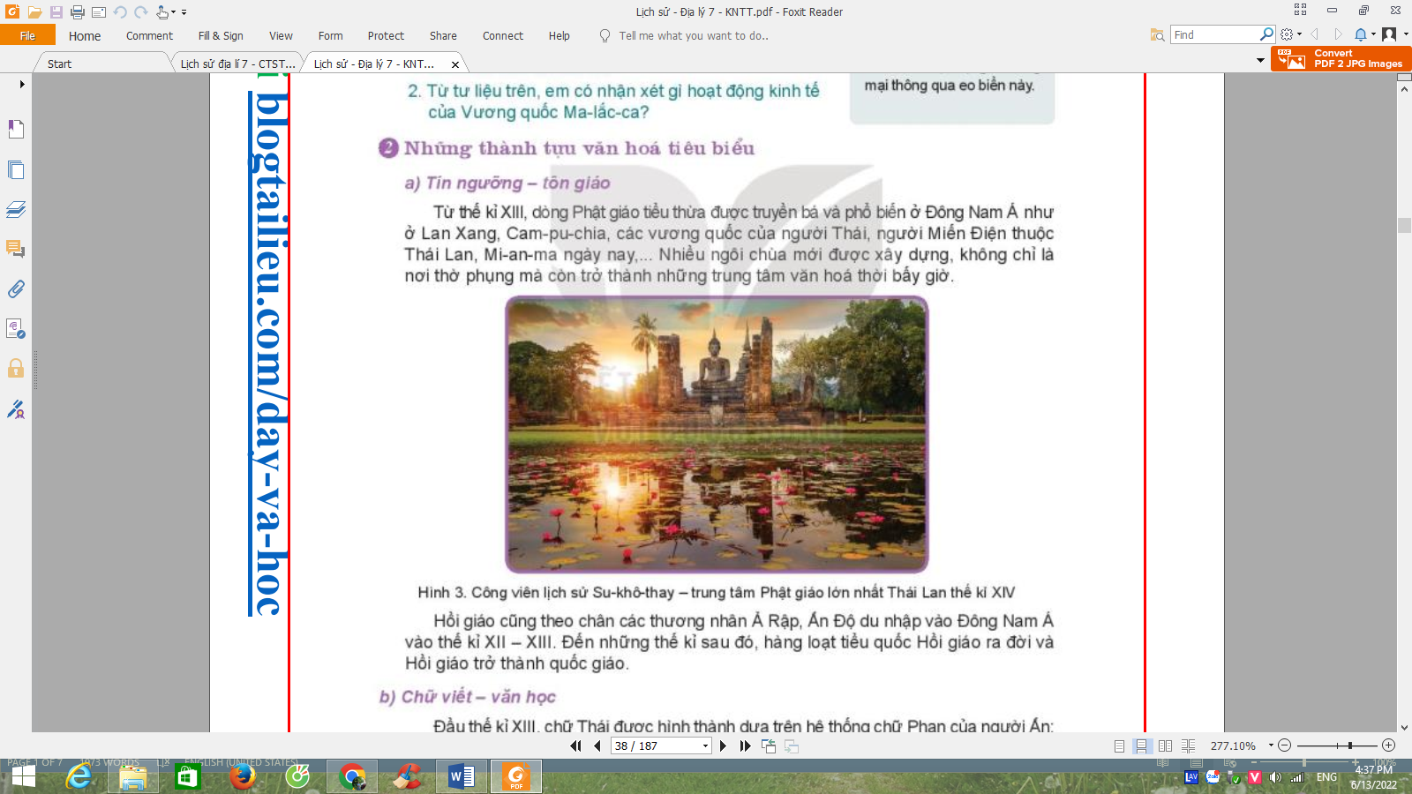
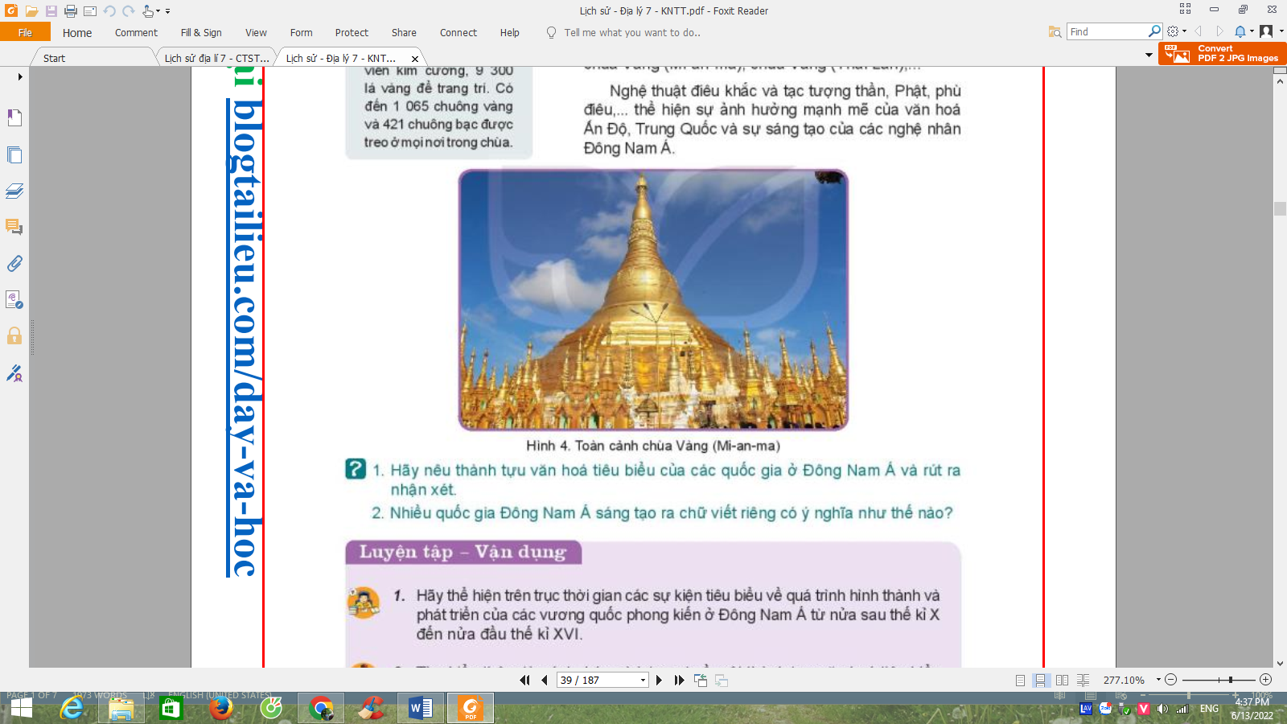
NHIỆM VỤ: QUAN SÁT TRANH VÀ TRẢ LỜI CÁC CÂU HỎI SAU
1.Hình ảnh trên giúp em liên tưởng đến khu vực nào?
2.Nêu một vài điều mà em biết về khu vực đó?

Slide 3
CHƯƠNG 3. ĐÔNG NAM Á TỪ NỬA SAU
THẾ KỈ X ĐẾN NỬA ĐẦU THẾ KỈ XVI
Tuần 8 Tiết: 13,14
Bài 6. CÁC VƯƠNG QUỐC PHONG KIẾN ĐÔNG NAM Á TỪ NỬA SAU THẾ KỈ X ĐẾN NỬA ĐẦU THẾ KỈ XVI
1. Sự hình thành và phát triển của các vương quốc phong kiến từ nửa sau thế kỉ X đến nửa đầu thế kỉ XVI
2. Những thành tựu văn hóa tiêu biểu

Slide 4
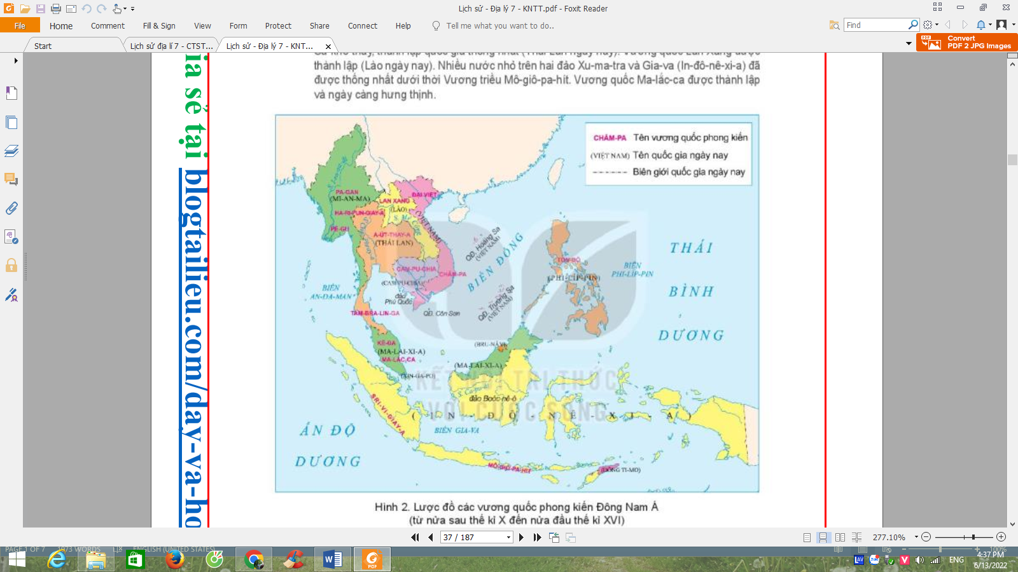
Bài 6. CÁC VƯƠNG QUỐC PHONG KIẾN ĐÔNG NAM Á TỪ
NỬA SAU THẾ KỈ X ĐẾN NỬA ĐẦU THẾ KỈ XVI
1. Sự hình thành và phát triển của các vương quốc phong kiến từ nửa sau thế kỉ X đến nửa đầu thế kỉ XVI
1.Khai thác hình 2 và thông tin trong mục, trình bày sơ lược sự hình thành và phát triển của các vương quốc phong kiến ở Đông Nam Á nửa sau thế kỉ X đến nửa đầu TKXVI
2. Từ tư liệu trên, em có nhận xét gì về hoạt động kinh tế của vương quốc Ma-lắc-ca?

Slide 5
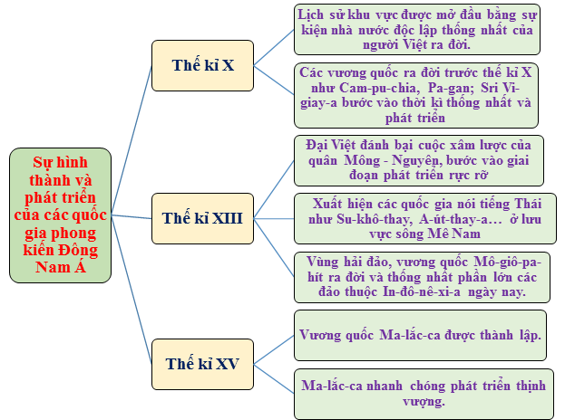

Slide 6
Bài 6. CÁC VƯƠNG QUỐC PHONG KIẾN ĐÔNG NAM Á TỪ
NỬA SAU THẾ KỈ X ĐẾN NỬA ĐẦU THẾ KỈ XVI
1. Sự hình thành và phát triển của các vương quốc phong kiến từ nửa sau thế kỉ X đến nửa đầu thế kỉ XVI
1.Khai thác hình 2 và thông tin trong mục, trình bày sơ lược sự hình thành và phát triển của các vương quốc phong kiến ở Đông Nam Á nửa sau thế kỉ X đến nửa đầu TKXVI
2. Từ tư liệu trên, em có nhận xét gì về hoạt động kinh tế của vương quốc Ma-lắc-ca?
Chính trị:
- Trên cơ sở các nhà nước trước thế kỉ X và sự xâm nhập của quân Mông Cổ thế kỉ XIII, nhiều quốc gia phong kiến ra đời và phát triển (Đại Việt, Pa-gan, Campuchia, Autthaya)
- Bộ máy nhà nước ngày càng hoàn chỉnh, luật pháp hoàn thiện.
-Thế kỉ XV, Ma-lắc-ca có vị trí chiến lược trong tuyến đường thương mại quốc tế đặc biệt là thương mại trên biển. Nằm giữa In-đô-nê-xi-a, Ma-lai-xi-a và Xin-ga-po, nối liền Thái Bình Dương và Ấn Độ Dương.
-Ma-lắc-ca chỗ dừng chân cho các thuyền buôn nước ngoài trên tuyến đường thương mại bằng đường biển quốc tế ➔ thuận lợi cho việc mua bán hàng hóa.
-Nơi đây là nơi chiếm ¼ lượng giao thông hàng hải thế giới hàng năm. Nhiều nền kinh tế lớn phụ thuộc rất lớn vào hoạt động thương mại thông qua eo biển này.

Slide 7
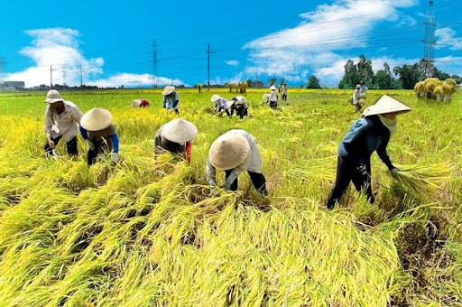
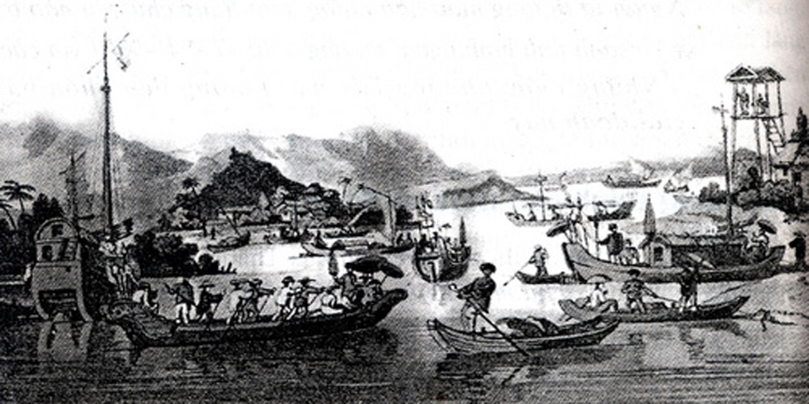
Kinh tế: Nông nghiệp phát triển; giao thông đường biển phổ biến

Slide 8
Bài 6. CÁC VƯƠNG QUỐC PHONG KIẾN ĐÔNG NAM Á TỪ
NỬA SAU THẾ KỈ X ĐẾN NỬA ĐẦU THẾ KỈ XVI
2. Những thành tựu văn hóa tiêu biểu
Quan sát tranh ảnh (hình 11.5 và 11.6), đọc tài liệu (Kênh chữ SGK/44) em hãy:
Nêu những thành tựu văn hóa tiêu biểu của Đông Nam Á từ nửa sau thế kì X đến TKXVI theo mẫu

Slide 9

2. Những thành tựu văn hóa tiêu biểu
Tín ngưỡng – tôn giáo
Phật giáo tiểu thừa du nhập đến Campuchia, Lào, Thái Lan
Hồi giáo du nhập vào ĐNA -> các quốc gia Hồi giáo ra đời

Slide 10

2. Những thành tựu văn hóa tiêu biểu
b) Chữ viết – văn học
Trên cơ sở chữ Phạn, chữ Hán sáng tạo ra chữ Thái, chữ Nôm (Việt Nam)
Văn học dân gian; văn học viết phát triển: Sách của các ông vua, Truyện sử thi Mã Lai…

Slide 11

2. Những thành tựu văn hóa tiêu biểu
Việc nhiều quốc gia Đông Nam Á sáng tạo ra chữ viết riêng có ý nghĩa như thế nào?

Slide 12
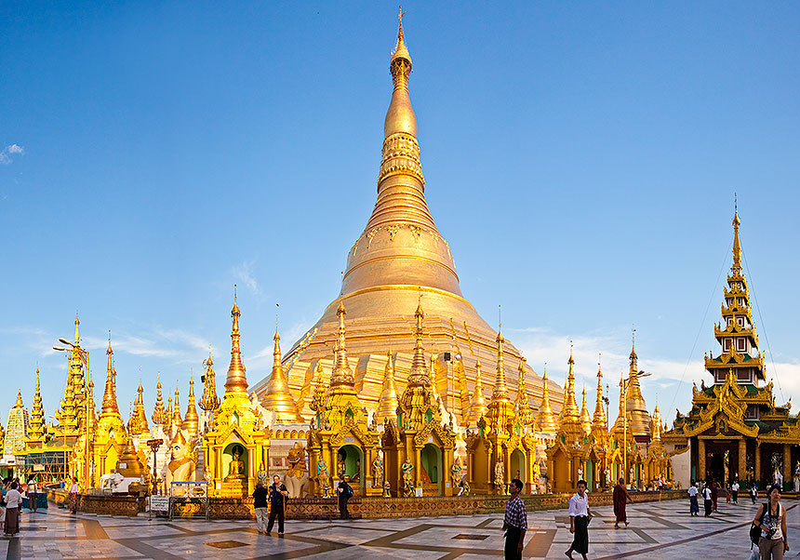
2. Những thành tựu văn hóa tiêu biểu
c. Kiến trúc, điêu khắc
- Nhiều công trình trở thành biểu tượng: chùa Vàng (Mianma), chùa Vàng (Thái Lan), khu đến Ăng covat (Campuchia)
Chùa Vàng (Mi-an-ma)

Slide 13
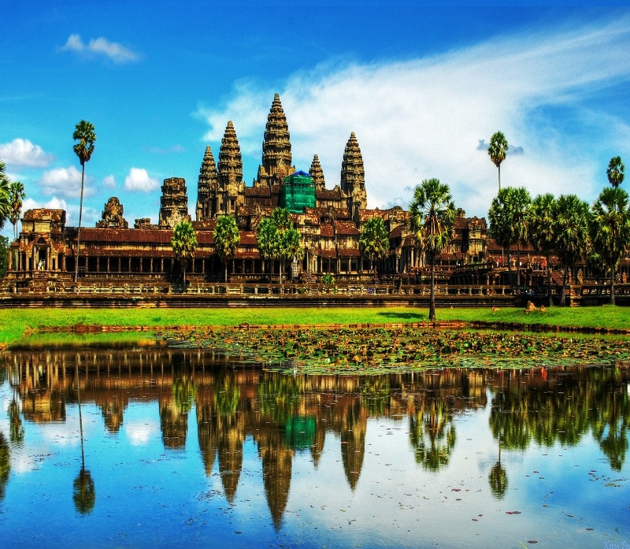
Quần thể đền Angkor
Quần thể đền Angkor

Slide 14
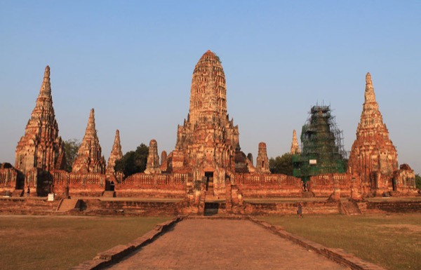
Thành phố lịch sử Ayutthaya, Thái Lan

Slide 15
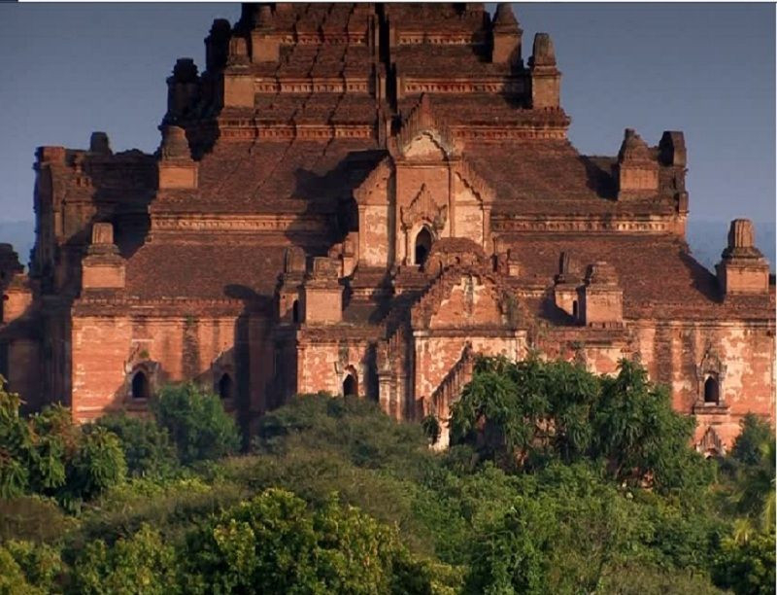
Các thị quốc Pyu, Myanma

Slide 16
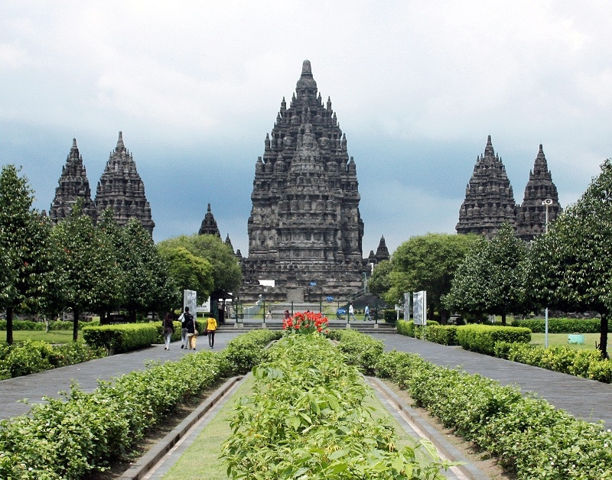
Quần thể đền thờ Prambanan, Indonesia

Slide 17
Đông Nam Á hiện nay gồm bao nhiêu quốc gia? Nhận diện quốc kì của các quốc gia Đông Nam Á?

Slide 18






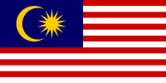




Campuchia
Brunei
Indonesia
Đông Timor
Malaysia
Myanma
Thái Lan
Việt Nam
Philippines
Singapore
Lào

Slide 19

LUYỆN TẬP
Nhiệm vụ học tập: Hoàn thành những bài tập trắc nghiệm sau (Vòng quay may mắn)

Slide 20





VÒNG QUAY
MAY MẮN
30
20
1
2
3
40
10
50
80
4
5
60
70
QUAY

Slide 21






Câu 1. Từ thế kỉ XIII, người Thái di cư từ phía bắc xuống phía nam đã dẫn tới sự hình thành của hai quốc gia nào?
A. Su-khô-thay và Lan Xang.
B. Cham-pa và Su-khô-thay.
C. Pa-gan và Cham-pa.
D. Mô-giô-pa-hit và Gia-va.
QUAY VỀ

Slide 22




Câu 2. Vương quốc Su-khô-thay là tiền thân của quốc gia nào hiện nay?
A. Mi-an-ma.
B. Ma-lai-xi-a.
D. In-đô-nê-xi-a.
C. Thái Lan.
QUAY VỀ

Slide 23




Câu 3. Vương quốc Pa-gan là tiền thân của quốc gia nào hiện nay?
A. Cam-pu-chia.
B. Mi-an-ma.
C. Phi-lip-pin.
D. Lào.
QUAY VỀ

Slide 24




Câu 4. Vương triều nào đã thống nhất được In-đô-nê-xi-a?
A. Xu-ma-tơ-ra.
B. Gia-va (Mô-giô-pa-hít) .
C. Xu-la-vê-di..
D. Ca-li-man-tan.
QUAY VỀ

Slide 25
Câu 5. Văn hóa Đông Nam Á chịu ảnh hưởng mạnh mẽ nhất từ nền văn hóa nào?
A. Ấn Độ.
B. Trung Quốc.
C. Nhật Bản.
D. Phương Tây.
QUAY VỀ

Slide 26
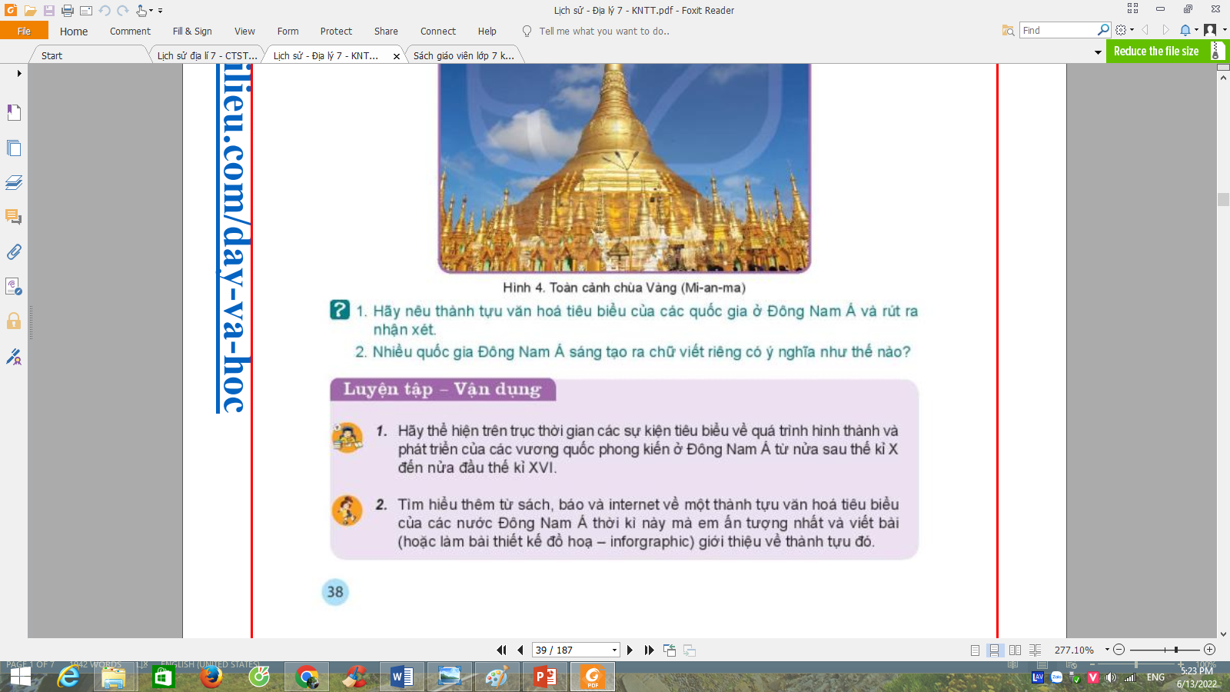
VẬN DỤNG
Nhiệm vụ học tập: Dựa vào kiến thức vừa học hãy hoàn thành bài tập 2 SGK/38

Slide 27
HƯỚNG DẪN HỌC SINH TỰ HỌC
1.Học bài
2.Làm bài tập phần vận dụng
3.Chuẩn bị bài mới: Bài 7 _ VƯƠNG QUỐC LÀO

Slide 28

CẢM ƠN CÁC EM!
CHÚC CÁC EM HỌC TỐT!

